Slide 2
Trøndelag

Slide 3
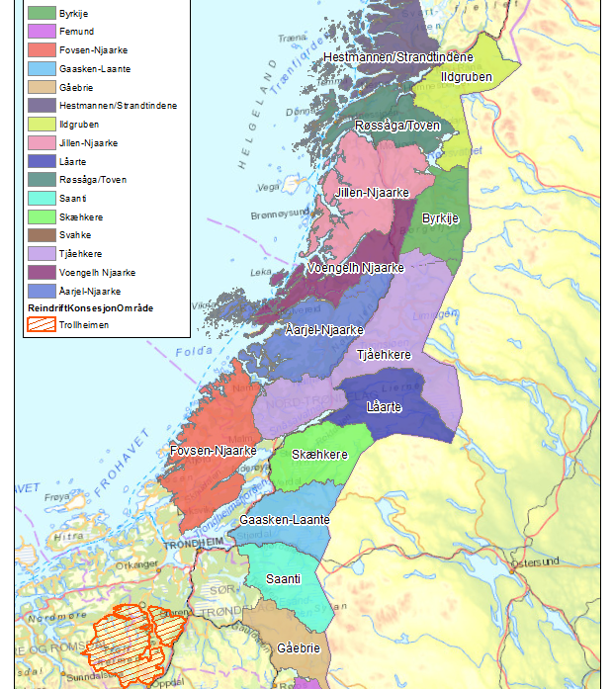
Reinbeitedistrikter i Trøndelag

